Slide 1



WasteHunter
Für ein sauberes Linz.
Schritt für Schritt.

Slide 2
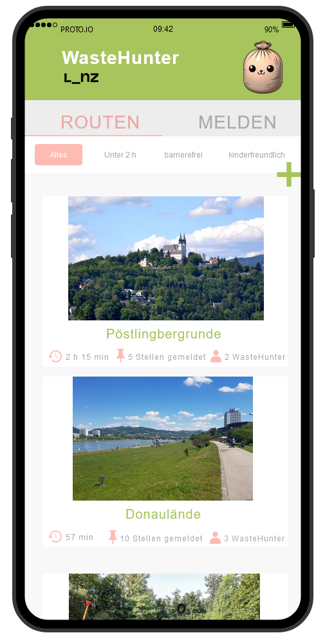
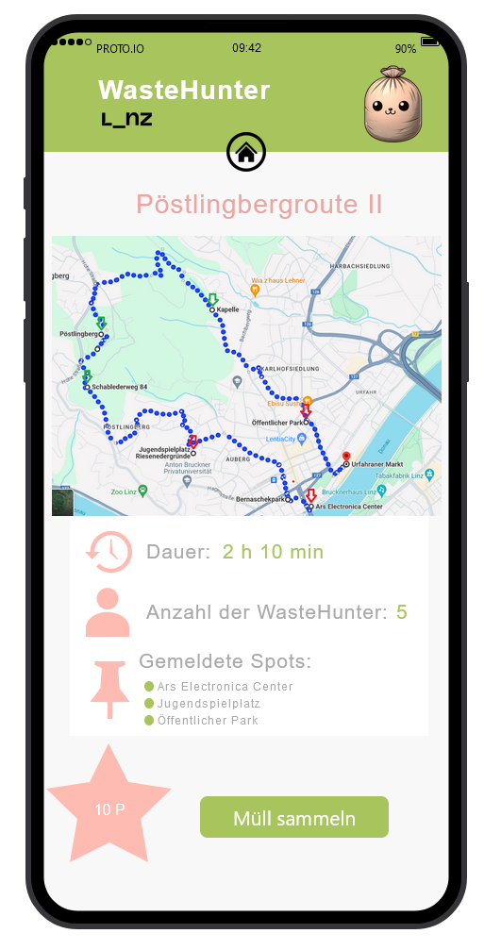
WasteHunter
digitale App:
Wandern
Müllsammeln
Schattzsuchen
Melden
Vernetzen
Punkte sammeln

Slide 3

Linzer*innen mit besonderem Fokus auf Gehbeeinträchtigte und Kinder (Schulen)

Slide 4

LINK PROTOTYP

Slide 5
Dankeschön !
Team WasteHunter
Linz hackt 2024

